Slide 1
DATOCRACIA / HACKEA LA PARTICIPACIÓN
Perfiles de participación
electoral en México
PARTICIPACIÓN MEDIA POR PERFIL
67%
58%
60%
Seis patrones para comprender cómo cambia la participación
según la elección y a través del tiempo.
53%
55%
42%
0
1
2
3
4
5
6 perfiles
12,000 segmentos
2009–2024
Miguel Angel López Sánchez · Eric Diego Calderon Escutia · Ariana Tejeda Santiz
Posgrado en Ciencia e Ingeniería de la Computación · UNAM · 31 de octubre de 2026
01 / 10

Slide 2
DATOCRACIA / RETO 1
Objetivo y datos
Reconocer patrones históricos comparables sin identificar ni seguir a personas.
PREGUNTA GUÍA
¿Qué perfiles de participación se distinguen por su nivel, sensibilidad electoral y evolución?
12,000
32
300
20
segmentos analizados
entidades federativas
distritos de referencia
grupos de edad
SEIS ELECCIONES FEDERALES
2009
2012
2015
2018
2021
2024
Intermedia
Presidencial
Intermedia
Presidencial
Intermedia
Presidencial
UNIDAD DE ANÁLISIS entidad × distrito de referencia × sexo × grupo de edad
Nota: 98 series con cobertura incompleta quedaron fuera. La solución incluida caracteriza hombres y mujeres.
FUENTE: DATOS CCPC INE 2009–2024 · ELABORACIÓN PROPIA
02 / 10

Slide 3
DATOCRACIA / RETO 1
Metodología
Una segmentación no supervisada construida únicamente con indicadores de participación.
Depurar
Homologar
Calcular
Agrupar
Evaluar
01
›
02
›
03
›
04
›
05
Conteos y consistencia
Territorio y edades
Tasas por elección
K-means, k = 6
Separación y estabilidad
CUATRO INDICADORES DE CADA SEGMENTO
Participación media
Brecha presidencial–intermedia
Promedio de las seis tasas; describe el nivel histórico.
Promedio presidencial menos promedio intermedio.
Cambio reciente
Irregularidad
[(p2021 − p2015) + (p2024 − p2018)] / 12; pp/año.
Desviación de la trayectoria respecto al patrón ajustado.
Tasa = 100 × SV / (LN − NS)
Seis años completos y LN − NS ≥ 30 por año · StandardScaler · 50 inicializaciones · semilla 42
El ajuste usa pesos proporcionales a √ del denominador medio. Edad, sexo y territorio caracterizan los perfiles.
FUENTE: DATOS CCPC INE 2009–2024 · ELABORACIÓN PROPIA
03 / 10

Slide 4
DATOCRACIA / RETO 1
Panorama de los seis perfiles
Cada línea es una tasa agregada de los segmentos de su perfil; la línea punteada es la base incluida.
PARTICIPACIÓN POR ELECCIÓN · %
HALLAZGOS CLAVE
80
41.64–66.94 %
70
Rango de participación media
60
22.47 pp
50
Mayor brecha presidencial–intermedia · perfil 1
40
+1.34
30
Mayor cambio reciente (pp/año) · perfil 4
2009
2012
2015
2018
2021
2024
6.72 pp
Perfil 0:
Perfil 1:
Perfil 2:
Base
Mayor irregularidad · perfil 2
Perfil 3:
Perfil 4:
Perfil 5:
FUENTE: DATOS CCPC INE 2009–2024 · ELABORACIÓN PROPIA
04 / 10

Slide 5
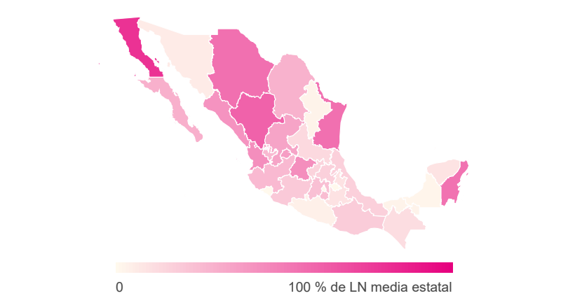
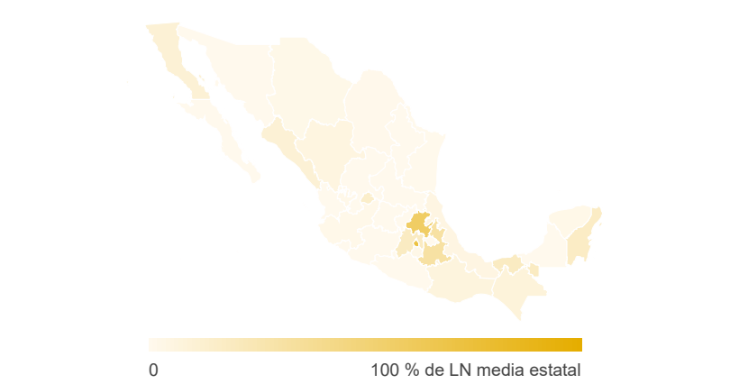
DATOCRACIA / RETO 1
Perfiles 0 y 1
El nombre de cada perfil sintetiza una trayectoria agregada; no describe comportamientos individuales.
PERFIL 0:
PERFIL 1:
Baja participación
Mayor participación en presidenciales
2,261 segmentos · 22.5 % de LN media incluida
1,296 segmentos · 14.1 % de LN media incluida
41.64 %
52.52 %
participación media
participación media
Brecha 14.57 pp · Cambio +0.08 pp/año
Brecha 22.47 pp · Cambio +0.21 pp/año
TRAYECTORIA
PRESENCIA ESTATAL
TRAYECTORIA
PRESENCIA ESTATAL
09
12
15
18
21
24
09
12
15
18
21
24
49.9 % de 18–29 años · 68.0 % hombres
56.3 % de 30–50 años · 61.9 % mujeres
Baja California 79.7 % · Durango 60.8 % · Tamaulipas 55.1 %
Ciudad de México 72.8 % · Hidalgo 58.0 % · Puebla 31.1 %
Mapas: porcentaje de LN media estatal incluida por perfil; correspondencias distritales aproximadas.
FUENTE: DATOS CCPC INE 2009–2024 · ELABORACIÓN PROPIA
05 / 10

Slide 6
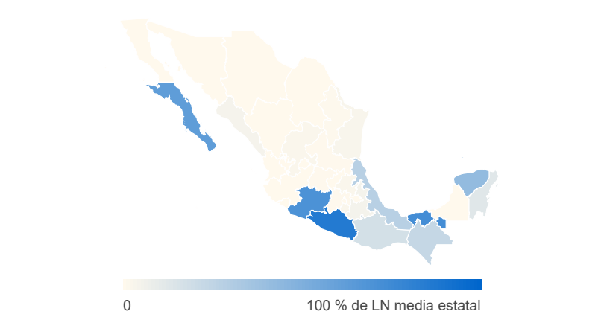
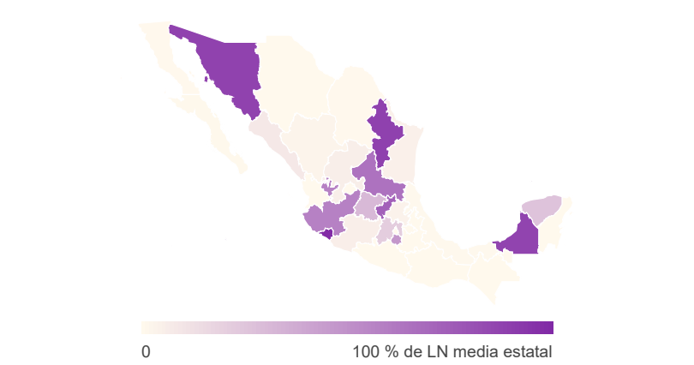
DATOCRACIA / RETO 1
Perfiles 2 y 3
El nombre de cada perfil sintetiza una trayectoria agregada; no describe comportamientos individuales.
PERFIL 2:
PERFIL 3:
Participación variable con caída reciente
Participación en descenso
1,222 segmentos · 11.7 % de LN media incluida
2,368 segmentos · 20.0 % de LN media incluida
54.67 %
58.20 %
participación media
participación media
Brecha 10.61 pp · Cambio −0.70 pp/año
Brecha 5.67 pp · Cambio −0.73 pp/año
TRAYECTORIA
PRESENCIA ESTATAL
TRAYECTORIA
PRESENCIA ESTATAL
09
12
15
18
21
24
09
12
15
18
21
24
Irregularidad máxima: 6.72 pp
Brecha presidencial–intermedia mínima: 5.67 pp
Guerrero 86.3 % · Tabasco 73.5 % · Michoacán 70.1 %
Colima 99.5 % · Nuevo León 88.8 % · Sonora 88.2 %
Mapas: porcentaje de LN media estatal incluida por perfil; correspondencias distritales aproximadas.
FUENTE: DATOS CCPC INE 2009–2024 · ELABORACIÓN PROPIA
06 / 10

Slide 7
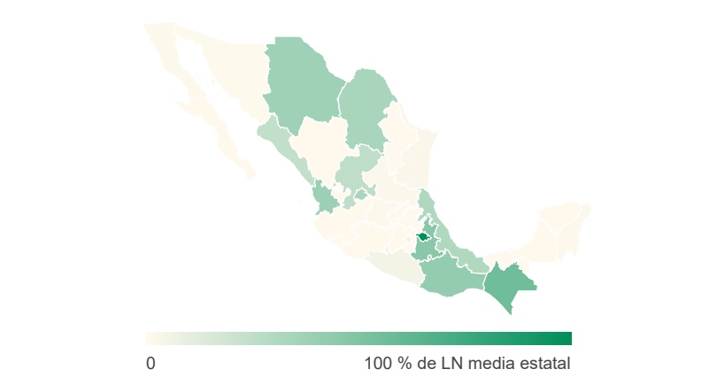
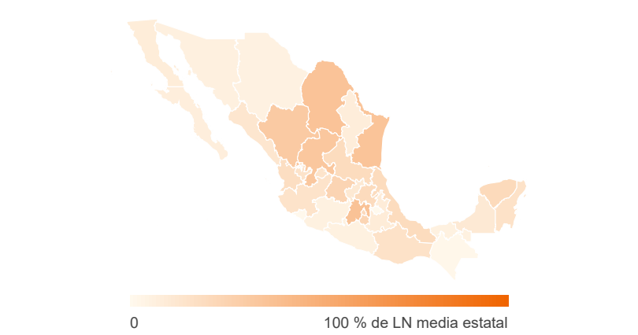
DATOCRACIA / RETO 1
Perfiles 4 y 5
El nombre de cada perfil sintetiza una trayectoria agregada; no describe comportamientos individuales.
PERFIL 4:
PERFIL 5:
Participación en ascenso
Participación alta y sostenida
1,807 segmentos · 13.5 % de LN media incluida
3,046 segmentos · 18.1 % de LN media incluida
59.61 %
66.94 %
participación media
participación media
Brecha 16.29 pp · Cambio +1.34 pp/año
Brecha 12.00 pp · Cambio +0.47 pp/año
TRAYECTORIA
PRESENCIA ESTATAL
TRAYECTORIA
PRESENCIA ESTATAL
09
12
15
18
21
24
09
12
15
18
21
24
63.5 % mujeres · mayor recuperación reciente
74.7 % de 51 años o más · 61.5 % mujeres
Tlaxcala 100.0 % · Chiapas 56.5 % · Puebla 46.5 %
Estado de México 36.8 % · Coahuila 35.9 % · Tamaulipas 35.5 %
Mapas: porcentaje de LN media estatal incluida por perfil; correspondencias distritales aproximadas.
FUENTE: DATOS CCPC INE 2009–2024 · ELABORACIÓN PROPIA
07 / 10

Slide 8
DATOCRACIA / RETO 1
Composición sociodemográfica
Distribución de la lista nominal media dentro de cada perfil; no son tasas de participación.
EDAD · % DE LN MEDIA DEL PERFIL
SEXO · % DE LN MEDIA DEL PERFIL
18–29
30–50
51–66
67+
Hombres
Mujeres
Perfil 0:
49.9 %
40.7 %
2.9 %
6.6 %
68.0 %
32.0 %
Perfil 1:
31.6 %
56.3 %
9.8 %
2.3 %
38.1 %
61.9 %
Perfil 2:
34.4 %
50.3 %
11.7 %
3.6 %
49.6 %
50.4 %
Perfil 3:
24.3 %
51.8 %
18.5 %
5.4 %
48.6 %
51.4 %
Perfil 4:
23.5 %
39.4 %
25.5 %
11.6 %
36.5 %
63.5 %
Perfil 5:
3.7 %
21.6 %
47.2 %
27.5 %
38.5 %
61.5 %
Más asociación con entidad que con sexo: V de Cramér ponderada 0.580 vs. 0.235.
Estandarizar por edad no elimina los contrastes: la brecha entre extremos permanece entre 16.70 y 22.04 pp.
FUENTE: DATOS CCPC INE 2009–2024 · ELABORACIÓN PROPIA
08 / 10

Slide 9
DATOCRACIA / RETO 1
Propuestas de fomento
Seis líneas de mejora institucional, cada una con un indicador para evaluar su utilidad.
0
Orientación integral
1
Continuidad informativa
2
Información verificable
Guía breve de trámites, requisitos, fechas y ubicaciones; canal de dudas.
Calendario que compare elecciones, cargos y procedimientos.
Registro de cambios de ubicación, reglas y canales, con versiones.
EVALUAR · Consultas resueltas y facilidad de búsqueda
EVALUAR · Comprensión y cobertura de la información
EVALUAR · Información vigente y correcciones oportunas
3
Escucha sobre barreras
4
Aprender de mejoras
5
Sostener la accesibilidad
Consulta voluntaria y abierta sobre accesibilidad y atención.
Documentar prácticas generales y probar pilotos de servicio.
Revisar legibilidad, acceso físico y digital; mantener alternativas.
EVALUAR · Incidencias resueltas y experiencia de servicio
EVALUAR · Comprensión y resultados de pilotos
EVALUAR · Disponibilidad y satisfacción de usuarios
Son servicios abiertos a toda la ciudadanía: el clustering no demuestra efectos de intervención ni determina destinatarios individuales.
FUENTE: DATOS CCPC INE 2009–2024 · ELABORACIÓN PROPIA
09 / 10

Slide 10
DATOCRACIA / RETO 1
Conclusiones y límites
Una tipología reproducible para organizar preguntas y mejoras; no una predicción individual.
QUÉ APORTA DATOCRACIA
VALIDEZ Y ESTABILIDAD
Seis perfiles interpretables
0.238
Silueta global
Nivel, tipo de elección, cambio reciente e irregularidad distinguen los patrones.
Caracterización sociodemográfica
0.698
ARI territorial medio
Edad, sexo y territorio describen los perfiles después del ajuste.
Líneas institucionales verificables
3.02 %
Segmentos con silueta negativa
Propuestas de información, acceso y evaluación de servicio.
LIMITACIONES
Solapamiento de grupos · estabilidad desigual · distritos homologados aproximadamente · series agregadas, no seguimiento de personas · no se atribuyen causas.
FUENTE: DATOS CCPC INE 2009–2024 · ELABORACIÓN PROPIA
10 / 10

